Slide 1
UT.2 Inteligencia Artificial fuerte y débil

Slide 2
Bloques de la UT2:
Introducción.
Inteligencia Artificial débil.
Inteligencia Artificial fuerte.
Comparativa entre IA débil y fuerte.
Ejercicios : Varianza y desviación típica.
Práctica 1: Introducción Google Colab.
Práctica 2: Introducción y procesamiento de datos con Python.

Slide 3
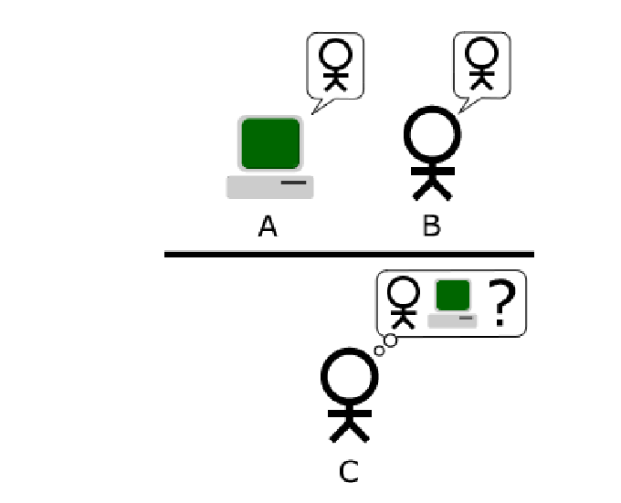
Introducción.
Test de Turing
¿ Lo conocéis ?
¿ Tiene sentido en nuestra época?
Notes:
Poca aplicación rea Agentes construidos para superar el test, no para ser útiles

Slide 4
Introducción.
Tener en cuenta que siempre hay un objetivo elusivo. Cuando la IA consigue sus objetivos, dejamos de percibir la herramienta de IA como tal …
– Búsquedas en Google.
– Amazon, Netflix…
– Traducción automática.
– Google Maps.
– Alexa, Cortana, Siri..

Slide 5
Introducción.
Existe una clasificación de la IA que la divide entre débil y fuerte.
En principio cualquier definición de IA tiene cabida en esta clasificación.
Ya hemos visto que en otras asignaturas que hay varias definiciones de IA, a nivel de clasificaciones ocurre lo mismo.

Slide 6
2. Inteligencia Artificial débil.
La IA débil es una inteligencia de máquina que se limita a un área específica o estrecha. La Inteligencia Artificial Débil (AI) simula la cognición humana y beneficia a la humanidad al automatizar las tareas que consumen mucho tiempo y al analizar los datos de maneras que los humanos a veces no pueden.

Slide 7
2. Inteligencia Artificial débil.
Para que se entienda mejor, la IA débil simplemente actúa y está sujeta a las reglas que se le imponen y no puede ir más allá de esas reglas. Un buen ejemplo de IA débil son los personajes de un juego de computadora que actúan de manera creíble en el contexto de su personaje de juego, pero que no pueden hacer nada más que eso.

Slide 8
2. Inteligencia Artificial débil.
Los sistemas de IA estrechos o débiles no tienen inteligencia general; tienen inteligencia específica. Una IA que es un experto en decirte cómo conducir desde el punto A al punto B generalmente es incapaz de desafiarte a un juego de ajedrez.

Slide 9
3. Inteligencia Artificial fuerte.
El objetivo último de la IA, lograr que una máquina tenga una inteligencia de tipo general similar a la humana, es uno de los objetivos más ambiciosos que se ha planteado la ciencia.
Es la inteligencia artificial que iguala o excede la inteligencia humana promedio, es decir, la inteligencia de una máquina que puede realizar con éxito cualquier tarea intelectual de cualquier ser humano.

Slide 10
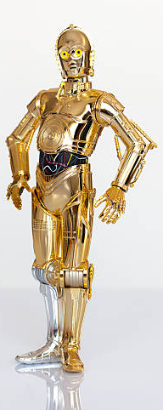
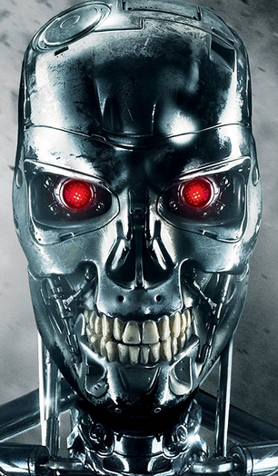
3. Inteligencia Artificial fuerte.
¿ Se llegará a una IA fuerte ?
Si se llega, ¿ Cómo pensáis que será el camino?

Slide 11
3. Inteligencia Artificial fuerte.
La fundación Future of life hace un encuesta a nivel mundial, la tenéis en el siguiente enlace: https://www.surveymonkey.com/r/QMT9XXG
En las siguientes transparencias vamos a analizar los datos de la encuesta.

Slide 12
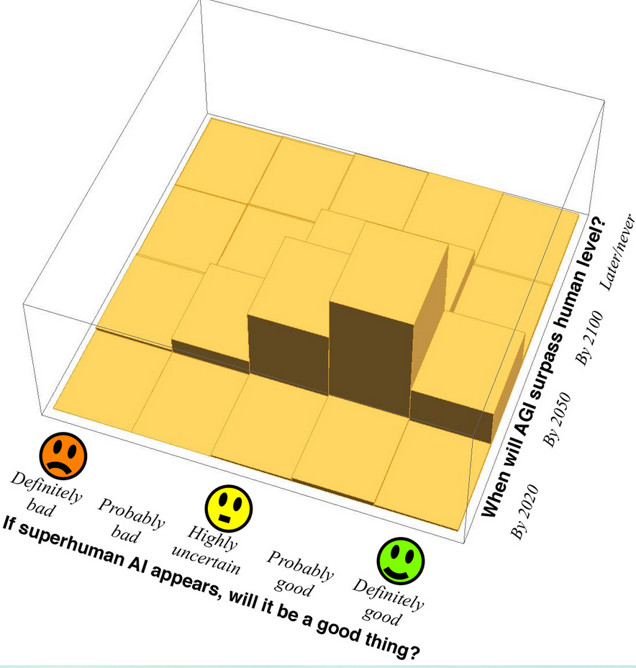
3. Inteligencia Artificial fuerte.

Slide 13
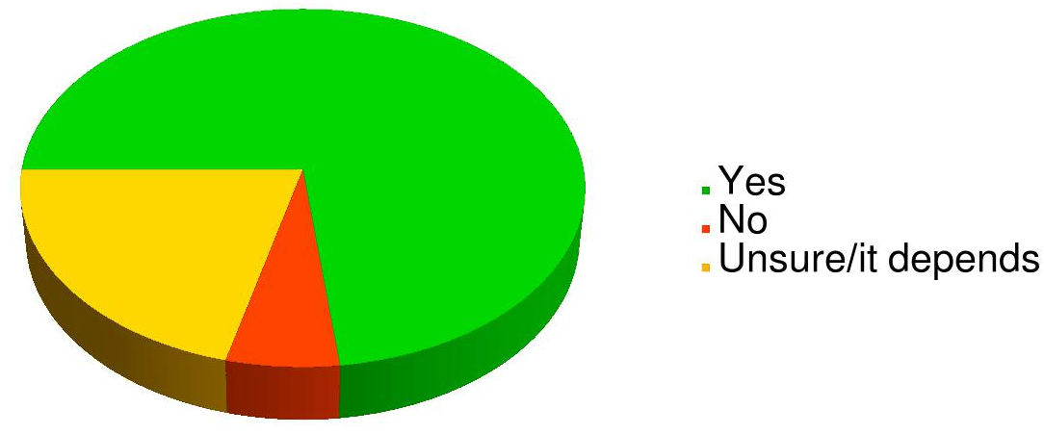
3. Inteligencia Artificial fuerte.
Do you want superintelligence?

Slide 14
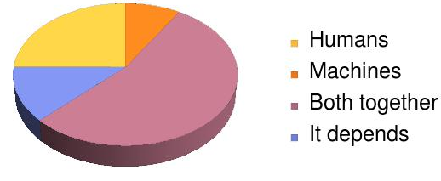
3. Inteligencia Artificial fuerte.
If superintelligence arrives, who should be in control?

Slide 15
4. Comparativa entre IA débil y fuerte.
Después de lo que llevamos de asignatura podemos indicar, que la IA se basa en algoritmos más o menos complejos. Según su uso y posibilidades se pueden clasificar en débil y fuerte. A continuación vamos a realizar una comparativa entre ambas.

Slide 16
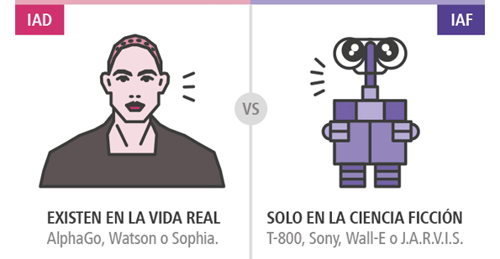
4. Comparativa entre IA débil y fuerte.

Slide 17
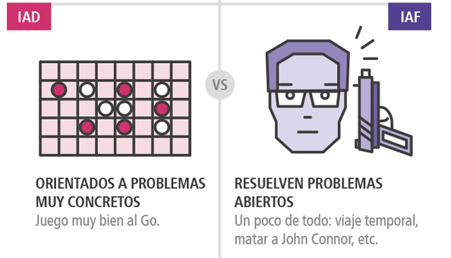
4. Comparativa entre IA débil y fuerte.

Slide 18
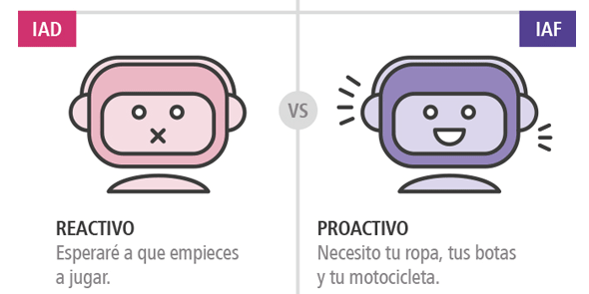
4. Comparativa entre IA débil y fuerte.

Slide 19
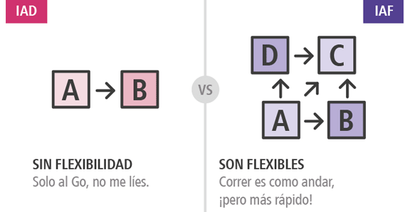
4. Comparativa entre IA débil y fuerte.

Slide 20
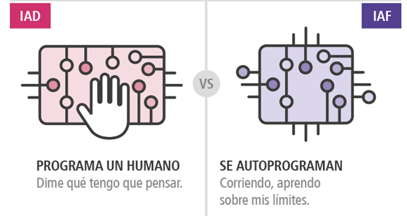
4. Comparativa entre IA débil y fuerte.

Slide 21
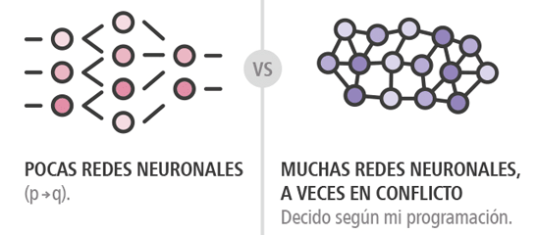
4. Comparativa entre IA débil y fuerte.

Slide 22
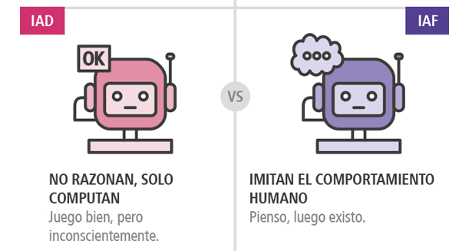
4. Comparativa entre IA débil y fuerte.

Slide 23
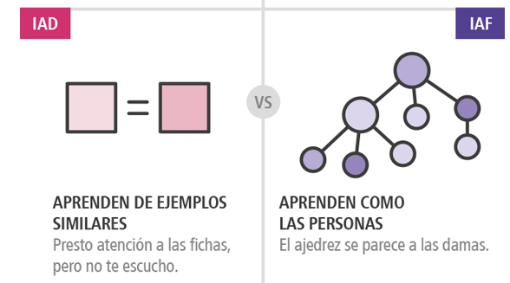
4. Comparativa entre IA débil y fuerte.

Slide 24
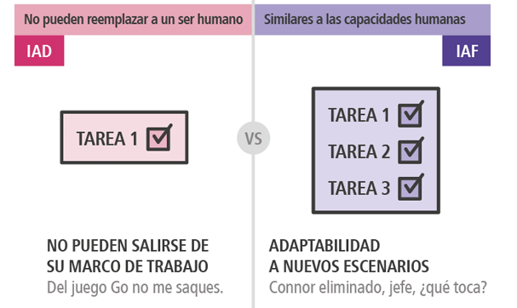
4. Comparativa entre IA débil y fuerte.

Slide 25
5. Varianza y desviación típica.
La varianza es una medida de dispersión que representa la variabilidad de una serie de datos respecto a su media. Formalmente se calcula como la suma de los residuos al cuadrado divididos entre el total de observaciones.
La desviación típica es otra medida que ofrece información de la dispersión respecto a la media. Su cálculo es exactamente el mismo que la varianza, pero realizando la raíz cuadrada de su resultado. Es decir, la desviación típica es la raíz cuadrada de la varianza.

Slide 26
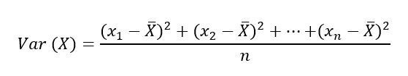
5. Varianza y desviación típica.
La fórmula de la varianza:
X: variable sobre la que se pretenden calcular la varianza
x_{i}: observación número i de la variable X. i puede tomará valores entre 1 y n.
n: número de observaciones.
x̄: Es la media de la variable X

Slide 27
5. Varianza y desviación típica.
Ejemplo para que se vea mejor: Tenemos cinco personas, cada uno con un salario diferente: Juan: 1.500 euros, Pepe: 1.200 euros, José: 1.700 euros, Miguel: 1.300 euros y Mateo: 1.800 euros.
La media del salario, la cual necesitamos para nuestro cálculo, es de: ((1.500 + 1.200 + 1.700 + 1.300 + 1.800) /5) 1.500 euros.

Slide 28



5. Varianza y desviación típica.
Juan: 1.500,
Pepe: 1.200,
José:1.700,
Miguel:1.300
Mateo: 1.800
Media: 1.500 euros
Es importante recordar que siempre que calculamos la varianza tenemos las unidades de medida al cuadrado

Slide 29
5. Varianza y desviación típica.
Para pasarlo a euros, en este caso tendríamos que realizar la desviación típica. El resultado sería de 228,04 euros. Esto quiere decir que, en media, la diferencia entre los salarios de las distintas personas será de 228,94 euros.

Slide 30
5. Varianza y desviación típica.
Ejercicio 1: Escribir una función que reciba una muestra de números en una lista y devuelva un diccionario con su media, varianza y desviación típica sin utilizar funciones específicas de una librería. Utilizar como datos de entrada las 2 listas que se dan a continuación.
Lista 1: [1, 2, 3, 4, 5]
Lista 2: [2.3, 5.7, 6.8, 9.7, 12.1, 15.6]
Ejercicio 2: ¿ Por qué no hemos incluido la moda en el ejercicio anterior ? Razone la respuesta.

